Slide 1
Делопроизводство в участковой избирательной комиссии
Обучение УИК

Slide 2
Делопроизводство в УИК организуется в соответствии с Порядком делопроизводства в УИК, утвержденным решением Ирбитской городской ТИК.
Порядок ведения делопроизводства в УИК устанавливает порядок работы с документами, основные правила их подготовки и оформления.

Slide 3
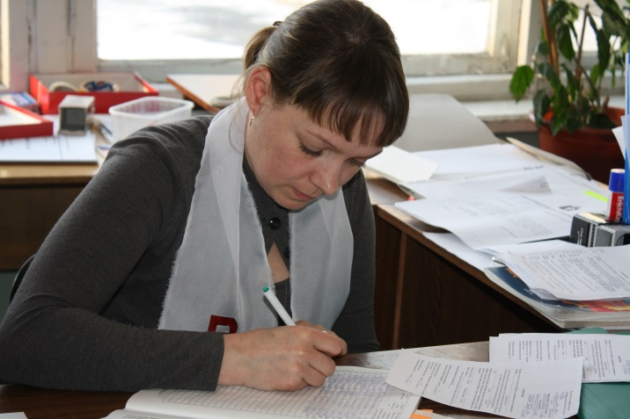
Прием, регистрация и прохождение поступающих документов
Прием и регистрация поступающих
документов производится с использованием
журнала регистрации входящих документов.
При вскрытии конвертов проверяется
правильность адресования, комплектность
и целостность документов, наличие
приложений.
Если при вскрытии конверта обнаружено отсутствие документов или их отдельных листов, приложений, повреждение документов, в УИК составляется акт в двух экземплярах. Один экземпляр акта посылается отправителю, другой приобщается к принятым документам.
На оборотной стороне последнего листа поврежденного документа в правом нижнем углу делается отметка «Документ получен в поврежденном виде».

Slide 4
Конверты от поступивших документов не уничтожаются в случае, если только по ним можно установить адрес отправителя, дату отправки и получения документов, или если они содержат документы, которые поступили из-за пределов территории РФ, из судов, следственных органов, либо договоры, претензии, исковые заявления.
Форма журнала регистрации входящих документов
Дата получе­ния | Регистрационный номер | Корре­спондент | Номер и дата докумен­та | Краткое содержание | Резо­люция | Срок испол-нения | Отмет­ка об испол­нении | Номер дела
1 | 2 | 3 | 4 | 5 | 6 | 7 | 8 | 9

Slide 5
Входящий номер и дата проставляются, как правило, в правом нижнем углу лицевой стороны первого листа зарегистрированного документа. На приложении проставляется входящий номер документа, к которому оно относится.
Нумерация входящих документов осуществляется в пределах календарного года.
Зарегистрированные документы рассматриваются председателем комиссии, в ходе исполнения документа производится запись
по его исполнению в журнале
регистрации.
Исполненные документы
списываются в дело председателем
Комиссии и помещаются в дело
в соответствии с номенклатурой
дел УИК.

Slide 6
Обращения граждан регистрируются в отдельном журнале, а в период подготовки и проведения выборов – в отдельном реестре учета поступивших в УИК жалоб (заявлений), который размещен в Журнале работы № 1.
Форма журнала регистрации обращений граждан
Ответ на обращение гражданина, в котором не указаны его фамилия и адрес, по которому должен быть направлен ответ, не дается. Такое обращение списывается в дело председателем комиссии.
Дата полу­чения | Реги­стра­ционный номер | Кор­респон­дент | Адрес места житель­ства заявителя, номер телефона | Содер­жание обра­щения | Резо­люция | Срок испол-нения | Отметка об испол­нении | Номер дела
1 | 3 | 4 | 5 | 6 | 7 | 8 | 9 | 10

Slide 7
Если текст обращения не поддается прочтению, ответ на обращение не дается, и оно не подлежит направлению на рассмотрение в государственный орган, орган местного самоуправления или должностному лицу в соответствии с их компетенцией, о чем в течение семи календарных дней со дня регистрации обращения сообщается гражданину, направившему обращение (если его фамилия и почтовый адрес поддаются прочтению).
Обращения, в которых содержатся нецензурные либо оскорбительные выражения,
угрозы жизни, здоровья и
имуществу должностного лица,
а также членов его семьи,
остаются без ответа по существу поставленных в нем вопросов, а заявителям сообщается о
недопустимости злоупотребления
правом.

Slide 8
Основные требования к подготовке и оформлению документов.
Документы оформляются на бланках установленной формы.
Формы бланков, используемых в УИК:
СВЕРДЛОВСКАЯ ОБЛАСТЬ
МУНИЦИПАЛЬНОЕ ОБРАЗОВАНИЕ ГОРОД ИРБИТ
УЧАСТКОВАЯ ИЗБИРАТЕЛЬНАЯ КОМИССИЯ
ИЗБИРАТЕЛЬНОГО УЧАСТКА № ______
ПРОТОКОЛ ЗАСЕДАНИЯ
_________________ № ______
(дата)
г. Ирбит
СВЕРДЛОВСКАЯ ОБЛАСТЬ
МУНИЦИПАЛЬНОЕ ОБРАЗОВАНИЕ ГОРОД ИРБИТ
УЧАСТКОВАЯ ИЗБИРАТЕЛЬНАЯ КОМИССИЯ
ИЗБИРАТЕЛЬНОГО УЧАСТКА № ______
РЕШЕНИЕ
____________ № ______
(дата)
г. Ирбит
_______________________________
(наименование решения)
СВЕРДЛОВСКАЯ ОБЛАСТЬ
МУНИЦИПАЛЬНОЕ ОБРАЗОВАНИЕ ГОРОД ИРБИТ
УЧАСТКОВАЯ ИЗБИРАТЕЛЬНАЯ КОМИССИЯ
ИЗБИРАТЕЛЬНОГО УЧАСТКА № ______
_____________________________________________
(улица, дом, населенный пункт, область, индекс, телефон)
______________20__ г. № ______
На № _______ от _______________

Slide 9
Бланк протокола
СВЕРДЛОВСКАЯ ОБЛАСТЬ
МУНИЦИПАЛЬНОЕ ОБРАЗОВАНИЕ ГОРОД ИРБИТ
УЧАСТКОВАЯ ИЗБИРАТЕЛЬНАЯ КОМИССИЯ
ИЗБИРАТЕЛЬНОГО УЧАСТКА № ______
ПРОТОКОЛ ЗАСЕДАНИЯ
_________________ № ______
(дата)
г. Ирбит

Slide 10
Бланк решения
СВЕРДЛОВСКАЯ ОБЛАСТЬ
МУНИЦИПАЛЬНОЕ ОБРАЗОВАНИЕ ГОРОД ИРБИТ
УЧАСТКОВАЯ ИЗБИРАТЕЛЬНАЯ КОМИССИЯ
ИЗБИРАТЕЛЬНОГО УЧАСТКА № ______
РЕШЕНИЕ
________________ № ____
(дата)
г. Ирбит
______________________________________________
(наименование решения)

Slide 11
Бланк письма
СВЕРДЛОВСКАЯ ОБЛАСТЬ
МУНИЦИПАЛЬНОЕ ОБРАЗОВАНИЕ ГОРОД ИРБИТ
УЧАСТКОВАЯ ИЗБИРАТЕЛЬНАЯ КОМИССИЯ
ИЗБИРАТЕЛЬНОГО УЧАСТКА № ______
____________________________________________________
(улица, дом, населенный пункт, область, индекс, телефон)
______________20__ г. № ______
На № _______ от _______________

Slide 12
Документы оформляются в соответствии с Требованиями к документам, изготовляемым с помощью печатающих устройств, и к файлам текстовых документов (приложение № 5 Порядка), при отсутствии печатающих устройств – в рукописном виде.
При подготовке и оформлении документов должны соблюдаться правила оформления реквизитов документов.
Дата документа.
Датой документа является дата его подписания, утверждения, принятия. Датой протокола является дата заседания, а акта – дата события.
Дату документа оформляют арабскими цифрами в последовательности: день месяца, месяц, год. День месяца и месяц оформляются двумя парами арабских цифр, разделенными точкой, год – четырьмя арабскими цифрами, например: 13.03.2014
Допускается словесно-цифровой способ оформления даты, например:
13 марта 2014 г.
При оформлении протоколов, решений, актов комиссии используется только словесно-цифровой способ написания даты.

Slide 13
Регистрационный номер документа.
Для входящих документов – это порядковый номер, для исходящих документов – индекс дела по номенклатуре и, через косую черту, порядковый номер документа.
Ссылка на исходящий регистрационный номер и дату документа включается в состав реквизитов бланка письма. Ссылка на исходящий регистрационный номер и дату документа проставляется при подготовке письма-ответа.
Реквизит «Адресат» располагается в правом верхнем углу.
Документы адресуются в вышестоящую избирательную комиссию, в организации, их структурные подразделения, должностным лицам или гражданам при ответе на их обращения. Наименование вышестоящей избирательной комиссии, организации и структурного подразделения указываются в именительном падеже, например:
Администрация города Ирбит
Организационный отдел

Slide 14
Если документ адресуется председателю вышестоящей избирательной комиссии, руководителю организации или его заместителю, наименование вышестоящей избирательной комиссии, организации должно входить в наименование должности адресата, например:
Председателю Ирбитской
городской территориальной
избирательной комиссии
О.Д. Нурдиновой
Если документ адресуется должностному лицу, наименование вышестоящей избирательной комиссии, организации указывается в именительном падеже, а должность и фамилия – в дательном. При этом инициалы указываются перед фамилией, например:
Администрация города Ирбит
Начальнику финансового управления
Н.В. Волковой

Slide 15
Если документ адресуется организации, сначала указывается ее наименование, затем почтовый адрес, например:
Избирательная комиссия
Свердловской области
Пл. Октябрьская, д. 1, Екатеринбург,
Свердловская область, 620031
Допускается центрировать каждую строку реквизита «Адресат» по отношению к самой длинной строке.
Допускается использовать официально принятые сокращенные наименования органов государственной власти, органов местного самоуправления, организаций.
Почтовый адрес указывается в последовательности, установленной Правилами оказания услуг почтовой связи.

Slide 16
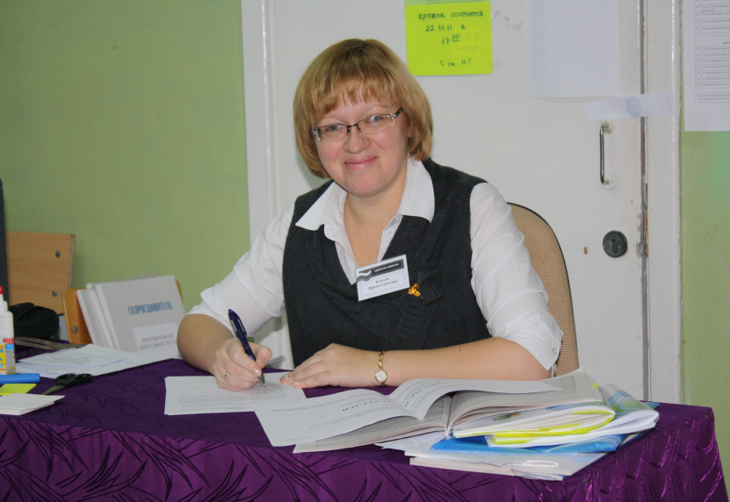
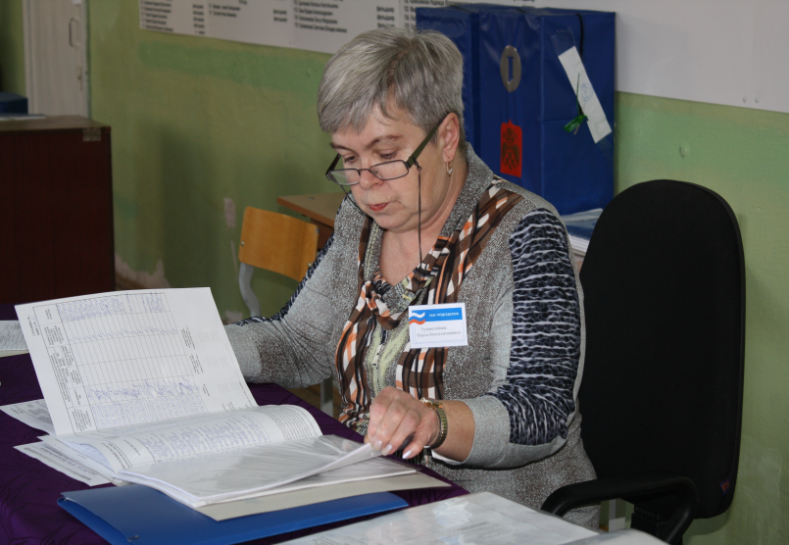
При адресовании документа физическому лицу вначале указываются фамилия и инициалы получателя, затем почтовый адрес, например:
Агеевой А.И.
ул. Советская, д. 42, г. Ирбит,
Свердловская область, 623850

Slide 17
Гриф утверждения документа.
Документ утверждается должностным лицом или специально издаваемым документом.
При утверждении документа должностным лицом гриф утверждения должен состоять из слова УТВЕРЖДАЮ без кавычек прописными буквами и на следующей строке – наименование должности, подпись, инициалы и фамилия лица, утвердившего документ, дата утверждения, например:
УТВЕРЖДАЮ
Председатель участковой комиссии
избирательного участка № 1825
личная подпись инициалы, фамилия
Дата

Slide 18
При утверждении документа протоколом, решением гриф утверждения состоит из слова УТВЕРЖДЕН (УТВЕРЖДЕНА, УТВЕРЖДЕНЫ или УТВЕРЖДЕНО) без кавычек прописными буквами, наименования утверждающего документа в творительном падеже, его даты и номера, например:
УТВЕРЖДЕН
решением участковой избирательной
комиссии избирательного участка № 1840
от 15 февраля 2014 г. № 2/13
Гриф утверждения располагают в правом верхнем углу документа.
В грифе утверждения, как правило, элементы централизуются относительно самой длинной строки.
Указания по исполнению документа (резолюция) могут быть написаны от руки председателем комиссии на подлиннике документа на свободном от текста месте.

Slide 19
Заголовок к тексту документа (наименование документа) должен кратко и точно раскрывать его содержание и быть согласован с наименованием вида документа. Заголовок может отвечать на вопрос «о чем (о ком)?», например:
О создании Экспертной комиссии
Текст документа оформляют в виде связного текста, таблицы или соединения этих структур.
Текст документа должен излагаться кратко и ясно, быть аргументированным, обеспечивать точное и однозначное восприятие содержащейся в нем информации.
Текст документа должен, как правило, состоять из двух частей:
- в первой части указываются причины, основания, цели составления документа,
- во второй – решения, выводы, просьбы, предложения, рекомендации.
Текст документа может содержать только заключительную часть (например: письмо, заявление, просьбу без пояснения).

Slide 20
В тексте документа, подготовленного на основании законодательных, иных нормативных правовых актов, изданных органами власти и управления, ЦИК России, Избирательной комиссией Свердловской области, ТИК, указывается наименование вида документа, наименование органа, издавшего документ, дата принятия или утверждения документа, его регистрационный номер, а также заголовок документа, заключенный в кавычки.
Тексты документов большого объема могут делиться на разделы, подразделы и пункты, которые нумеруются арабскими цифрами, например:
1. Раздел
1.1. Подраздел
1.1.1. Пункт
Абзацы внутри пунктов не нумеруются.
В письмах используют следующие формы изложения:
от 1-го лица множественного числа («Просим направить информацию…» и др.);
от 3-го лица единственного числа («УИК не считает возможным…», «УИК предлагает рассмотреть возможность…»).

Slide 21
Графы и строки таблицы должны иметь заголовки, выраженные существительным в именительном падеже.
Подзаголовки граф и строк должны быть согласованы с заголовками.
Если документ имеет приложения, названные в тексте, отметка об их наличии оформляется по следующей форме:
Приложение: на 15 л.
Если документ имеет приложения, не названные в тексте, их наименования необходимо перечислить после текста документа перед подписью с указанием количества листов в каждом приложении и количества экземпляров, при наличии нескольких приложений их нумеруют, например:
Приложение: 1. Положение об Экспертной комиссии на 15 л.
2. Номенклатура дел на 14 л.
Если к документу прилагается другой документ, также имеющий приложение, то отметка о наличии приложения оформляется следующим образом:
Приложение: письмо участковой комиссии избирательного участка №___ от 15.01.2014 № 01–09/4 и приложение к нему, всего на 12 л.

Slide 22
Подпись должностного лица.
В состав подписи входят: наименование должности лица, подписавшего документ, его личная подпись, расшифровка подписи (инициалы, фамилия).
При подписании документа указываются исключительно фактическая должность лица, подписавшего документ, и его фамилия.
Не допускается подписывать документы с предлогом «за» или проставлением косой черты перед наименованием должности.
Оттиск печати.
Печать ставится на свободном от текста месте, не захватывая личной подписи должностного лица. Печать может захватывать часть наименования должности лица, подписавшего документ.
В документах, подготовленных на основе унифицированных форм, печать ставится в месте, обозначенном отметкой «МП».

Slide 23
Отметка о заверении копии.
Для заверения соответствия копии документа подлиннику ниже реквизита «Подпись» проставляется отметка о заверении копии – заверительная надпись «Копия верна» или «Верно», должность лица, заверившего копию (председатель, заместитель председателя, секретарь участковой комиссии), его личная подпись, расшифровка подписи, дата и время заверения, например:
Верно
Председатель участковой избирательной
комиссии избирательного участка №____
личная подпись инициалы, фамилия
Дата, время
Допускается заверять отметкой о заверении копии каждый лист копии документа.
При пересылке копии документа в другие организации или выдаче ее на руки заверительная надпись удостоверяется печатью УИК.

Slide 24
Отметка об исполнителе включает в себя инициалы и фамилию исполнителя документа и номер его телефона с кодом Свердловской области. Отметку об исполнителе располагают на лицевой или, при отсутствии места, на оборотной стороне последнего листа документа в левом нижнем углу размером шрифта 10 пунктов, например:
В.Л. Зубарев
(34355) 3-78-53
Отметка об исполнении документа и направлении его в дело включает следующие данные: краткие сведения об исполнении документа (при отсутствии документа, свидетельствующего об исполнении), дату и номер имеющегося документа об исполнении, слова «В дело», номер дела, в котором будет храниться документ, дата, подпись председателя УИК.

Slide 25
Организация работы с исходящими (отправляемыми) документами
При оформлении писем и телеграмм исполнитель указывает полный почтовый (включая индекс) адрес организации или гражданина.
Исходящему документу присваивается номер, который состоит из индекса дела по номенклатуре дел и порядкового номера документа, разделенных косой чертой. Исходящий номер указывается также на копии документа, остающейся в деле. Нумерация исходящих документов осуществляется в пределах календарного года.
Форма журнала регистрации исходящих документов
Дата отправле­ния документа | Регистра­ционный номер | Адресат | Краткое содержание документа | Кто подписал документ | Исполнитель | Номер дела
1 | 2 | 3 | 4 | 5 | 6 | 7

Slide 26
Подготовка, оформление, выпуск, учет документов, рассматриваемых на заседаниях УИК
Представляемые к рассмотрению документы должны включать озаглавленный проект решения с приобщенными к нему подлинниками документов, послуживших основанием для рассмотрения вопроса на заседании УИК, либо проект письма, подлежащего согласованию на заседании комиссии, при необходимости – пояснительную записку по рассматриваемому вопросу.
Лицо, ответственное за подготовку проекта решения, обеспечивает комплектность всех документов, обозначенных как в проекте решения, так и в приложениях к нему.
Текст решения оформляется на бланке.
Решения УИК нумеруются в хронологической последовательности в пределах календарного года.
Номер решения состоит из номера протокола заседания и порядкового номера решения, разделенных косой чертой, например: 1/8.
На каждой копии документа проставляется печать, удостоверяющая подписи председателя и секретаря комиссии (без воспроизведения подписей).

Slide 27
Заседание УИК оформляется протоколом.
Протокол состоит из двух частей – вводной и основной:
- в вводной части указываются фамилия и инициалы председателя УИК (председательствующего), а также присутствующих заместителя председателя, секретаря комиссии и членов УИК, в том числе с правом совещательного голоса, лиц, приглашенных либо присутствующих на заседании.
Повестка дня включается в вводную часть протокола. Она состоит из перечисления вопросов, которые обсуждаются на заседании, и закрепляет последовательность их обсуждения и фамилии докладчиков (выступающих).
Каждый вопрос повестки дня заседания нумеруется арабской цифрой, его наименование формулируют, начиная с предлогов «О» или «Об». По каждому пункту указывается докладчик.

Slide 28
Основная часть протокола содержит столько разделов, сколько пунктов включено в повестку дня. В соответствии с ней разделы нумеруются.
Каждый раздел состоит из трех частей: «СЛУШАЛИ», «ВЫСТУПИЛИ», «РЕШИЛИ», которые печатаются от границы левого поля прописными буквами.
В части «СЛУШАЛИ» кратко излагается текст выступления докладчика. Запись доклада излагается от третьего лица единственного числа и отделяется от фамилии тире.
В части «ВЫСТУПИЛИ» перечисляются выступающие и авторы вопросов. Краткая запись выступления по существу рассматриваемого вопроса излагается от третьего лица единственного числа.
Текст доклада или выступления может прилагаться, в этом случае делается соответствующая запись.
Протокол заседания подписывается председательствовавшим на заседании и секретарем комиссии.
Протоколы заседаний нумеруются в хронологической последовательности в пределах срока полномочий.

Slide 29
Контроль исполнения документов и поручений
Контролю исполнения подлежат:
поручения, содержащиеся в постановлениях и других документах ЦИК РФ, ИКСО, ТИК, ОИК;
поручения, содержащиеся в решениях УИК;
письменные поручения председателя УИК;
входящие документы;
письма граждан;
исходящие документы, требующие ответа;
поручения, содержащиеся в протоколах заседаний комиссии.
Контроль за всеми этими документами осуществляет председатель УИК.
Основаниями для снятия документа с контроля являются:
решение УИК; ответ на входящий документ; ответы от организаций, в которые документ был направлен для рассмотрения по существу поставленных в нем вопросов и ответа заявителю; направление обращения в другие организации для рассмотрения по существу поставленных в нем вопросов и последующего информирования автора о результатах рассмотрения.

Slide 30
Ведение номенклатуры дел и формирование дел
Номенклатура дел предназначена для формирования исполненных документов в дела, систематизации и учета дел, определения сроков их хранения.
В номенклатуру дел включаются заголовки дел, отражающие все документируемые участки работы УИК.
Заголовок дела должен четко отражать основное содержание и состав документов.
Номенклатуру дел УИК составляет УИК и направляет для утверждения в ТИК.
По окончании каждого календарного года в конце номенклатуры дел секретарем или председателем УИК составляется итоговая запись о количестве заведенных дел (томов, частей) отдельно постоянного и временного хранения.
Исполненные документы формируются в дела в соответствии с утвержденной номенклатурой дел.
Не допускается помещение в дело документов, содержание которых не соответствует заголовку дела.

Slide 31
В дело включаются все документы по конкретному вопросу вместе с приложениями, указанными в тексте документа.
Протоколы заседаний УИК располагаются в деле по хронологии в порядке возрастания номеров. Документы к заседанию УИК помещаются после соответствующего протокола.
В деле «Переписка» исходящий (ответный) документ помещается после входящего.
Обращения граждан и документы по их рассмотрению формируются в отдельные дела.
Каждое обращение и все документы по его рассмотрению составляют в деле самостоятельную группу и располагаются в алфавитном порядке по первым буквам фамилий авторов обращений.
За сохранность документов и дел до передачи их в ТИК ответственность несет председатель УИК.

Slide 32
Практические задания
1. В УИК поступило решение Ирбитской городской ТИК от 17 января 2014года № 1/1 «Об утверждении Порядка ведения делопроизводства в участковой избирательной комиссии и номенклатуры дел участковой избирательной комиссии», которое было рассмотрено на заседании УИК.
Выполнить необходимые действия.
2. В УИК поступило письменное обращение Иванова П.С. при вскрытии конверта в комиссии обнаружено повреждение письма и отсутствие одного листа в письме.
Выполнить необходимые действия.
3. В УИК избирательного участка № 1838 поступило письменное обращение Петрова А.В., проживающего по адресу: г. Ирбит, ул. Революции,16.
Действия комиссии. Подготовить ответ.

Slide 33
Практические задания
4. В УИК поступило письменное обращение гражданина Ивана Петровича, в котором он забыл указать свою фамилию и адрес.
Выполнить необходимые действия.
5. В УИК поступило письменное обращение Маркова С.И., которое было рассмотрено на заседании УИК.
Действия комиссии. Подготовить ответ.
6. В УИК поступило решение Ирбитской городской ТИК от 17 января 2014года № 1/1 «Об утверждении Порядка ведения делопроизводства в участковой избирательной комиссии и номенклатуры дел участковой избирательной комиссии», в котором рекомендуется УИК подготовить номенклатуру дел УИК и направить ее для утверждения в ТИК.
Выполнить необходимые действия.

